Slide 1
ÇOCUKLUK ÇAĞI DÖKÜNTÜLÜ HASTALIKLARI
ARŞ.GÖR.DR.İLAYDA KARAÇAY
KTÜ AİLE HEKİMLİĞİ ANABİLİM DALI
03.01.2023

Slide 2
AMAÇ
Döküntülü hastaya yaklaşım ve döküntülü hastalıklar hakkında bilgi vermek.

Slide 3
HEDEFLER
Cilt lezyonlarını tanımlayabilmek.
Döküntülü hastalıkları sınıflayabilmek.
Döküntülü hastanın öyküsünde ve fizik muayenesinde dikkat edilmesi gereken özellikleri sayabilmek.
Döküntülü hastalıkların özelliklerini ve seyrini sayabilmek.
Döküntülü hastalıkların ayırıcı tanısını yapabilmek.

Slide 4
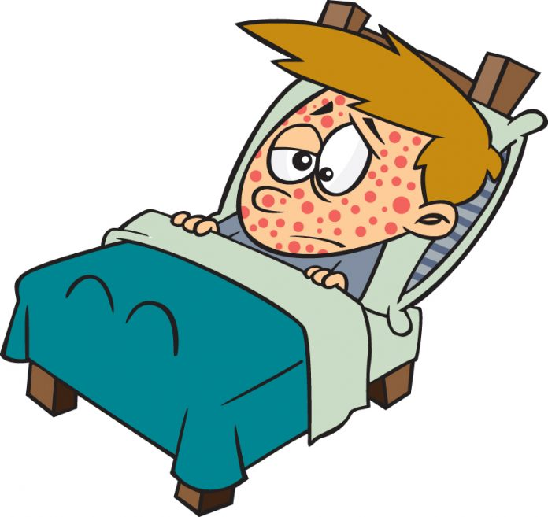
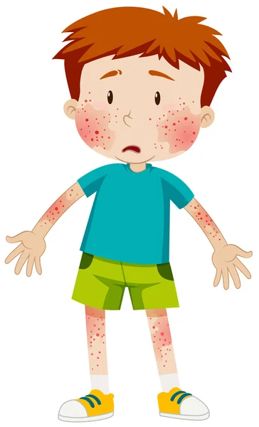
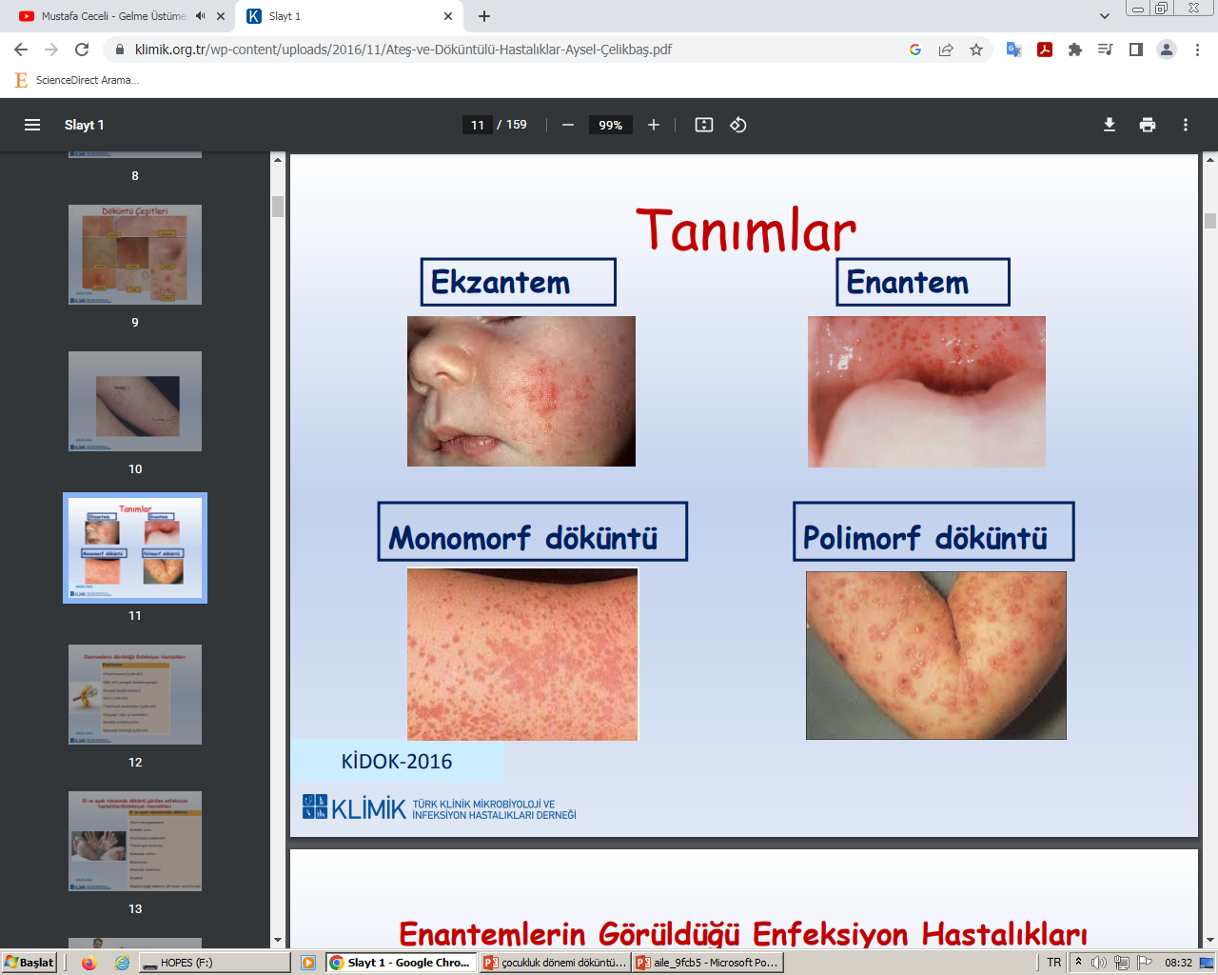
EGZANTEM (RASH, DÖKÜNTÜ)
Deride beliren kırmızı renkteki lezyon
ENANTEM
Mukozada görülen döküntü

Slide 5
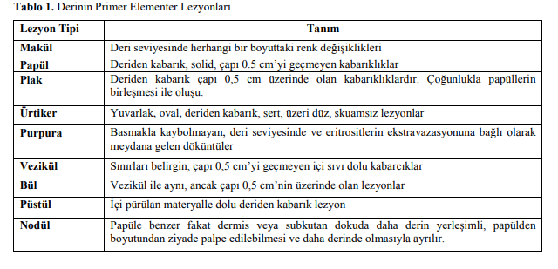

Slide 6
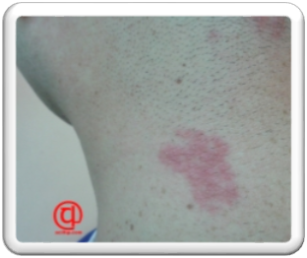
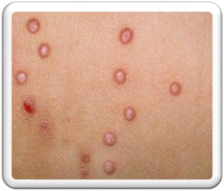
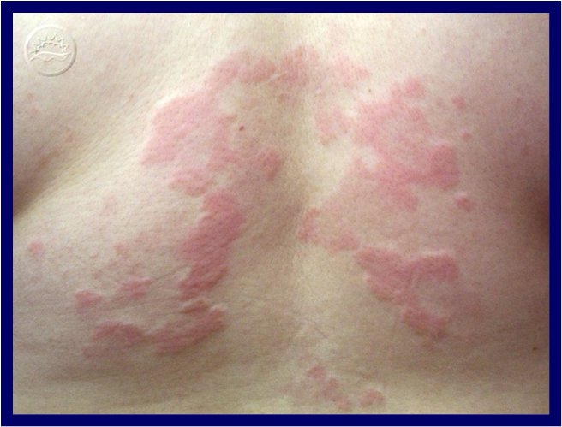
Makül: Normal deri renginin değiştiği sınırları belli, deriden kabarık veya çökük olmayan, herhangi bir boyutta olan lezyonlar
Papül: Solid, deriden kabarık, en geniş 0.5 cm çapında olan lezyonlar,
Plak: Papüllerin birleşmesi ile oluşan deride daha fazla yer kaplayan deriden kabarık lezyonlar,

Slide 7
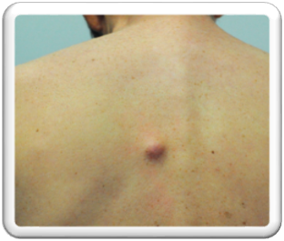
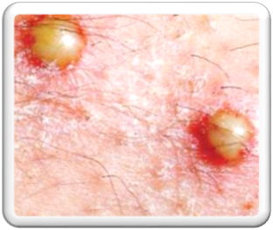
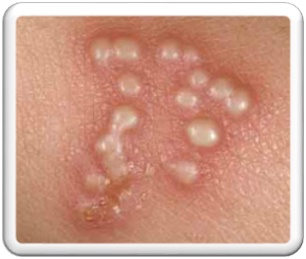
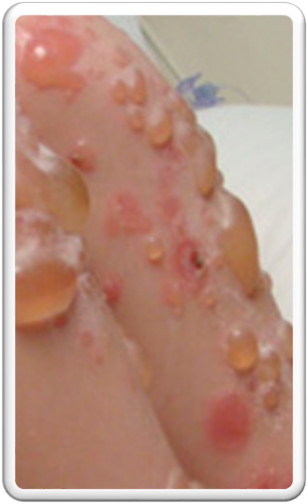
Nodül: Papüle benzeyen fakat dermis veya subkutan dokuda daha derin yerleşimli olan, papülden daha çok palpe edilmesi ile ayrılan lezyonlar
Püstül: Çeşitli pürülan sıvılar içeren deriden kabarık lezyonlar
Vezikül: Sınırları belirgin, deriden kabarık, sıvı içeren, en geniş çapı 0.5 cm olan intraepidermal veya subepidermal kökenli lezyonlardır.
Bül: Vezikül ile aynı özelliklerde olup çapı 0.5 cm’den daha büyük olan lezyonlar

Slide 8
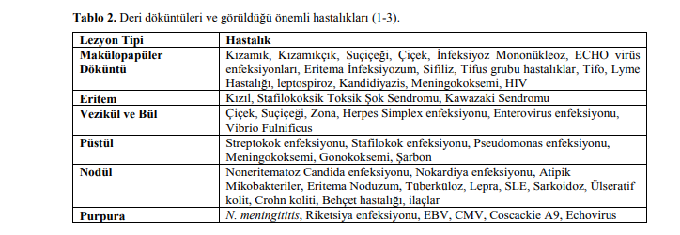
DÖKÜNTÜ ÇEŞİTLERİNE GÖRE HASTALIKLAR

Slide 9
DÖKÜNTÜLÜ HASTALIKLARIN ETYOLOJİSİ
ENFEKSİYON HASTALIKLARI
-Viral: Kızamık, kızamıkçık, su çiçeği, ADV, HHV-1, HHV-2, HHV-6, HHV-7, parvovirus B-19, EBV, CMV, kırım kongo kanamalı ateşi virüsü, coxsackie virüsler
-Bakteriyel: S. aureus, A grubu β-hemolitik streptokok, neisseria meningitidis, salmonella typhi

Slide 10
DÖKÜNTÜLÜ HASTALIKLARIN ETYOLOJİSİ
ENFEKSİYON DIŞI HASTALIKLAR
-Kollajen Doku Hastalıkları: Sistemik lupus eritematozus (SLE), sistemik form juvenil idiopatik artrit, makrofaj aktivasyon sendromu, dermatomiyozit, kawasaki hastalığı, henoch-Schönlein purpurası, poliarteritis nodosa
-İlaçlara Bağlı: Steven’s-Johnson sendromu, toksik epidermal nekrolizis, DRESS sendromu, lökositoklastik vaskülit

Slide 11

DÖKÜNTÜLÜ HASTAYA YAKLAŞIM
Anamnez
-Yaş
-Yakınmaların süresi
-Prodromal bulguların varlığı
-Döküntünün özellikleri
*Başlangıcı
*Dağılımı
*Morfolojisi
*İlerlemesi
*Kaşıntı
*Ateşle ilişkisi

Slide 12
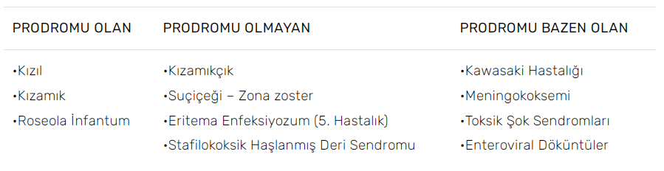

Slide 13
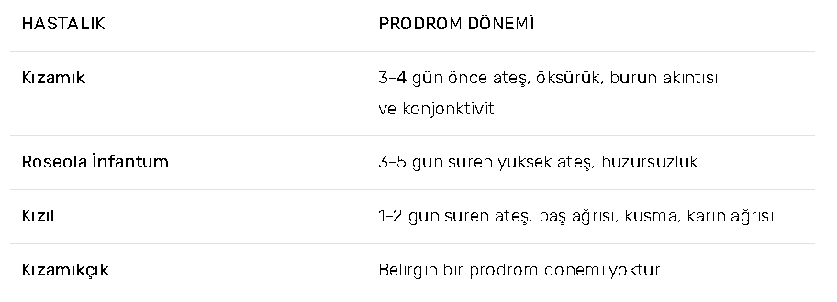

Slide 14
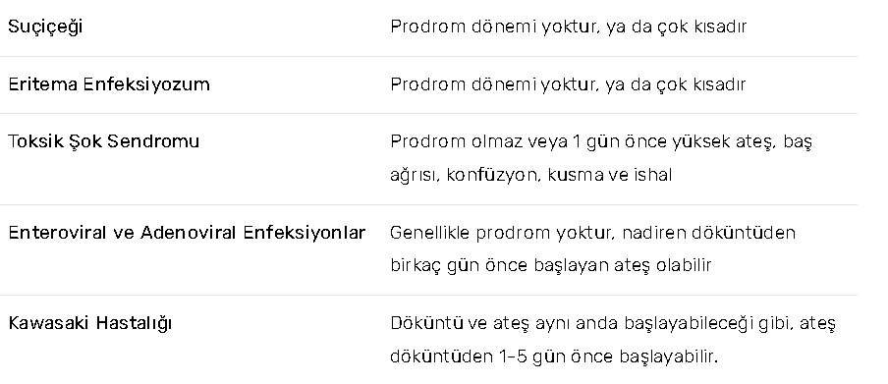

Slide 15
DÖKÜNTÜLÜ HASTAYA YAKLAŞIM
Anamnez
-Döküntüye eşlik eden yakınmalar(ateş, artralji, sarılık)
-Geçirdiği döküntülü hastalıklar
-Aşı
-Hasta/döküntülü kişilerle temas
-Seyahat öyküsü
-Hayvan maruziyeti
-İlaç

Slide 16
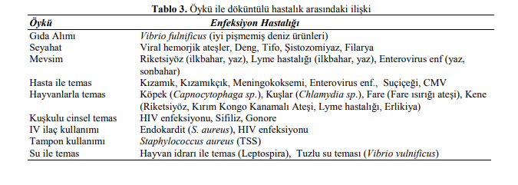

Slide 17
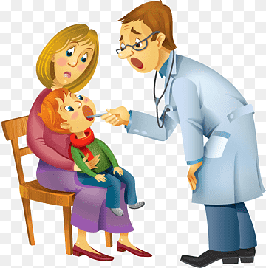
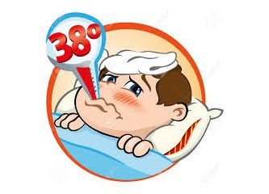
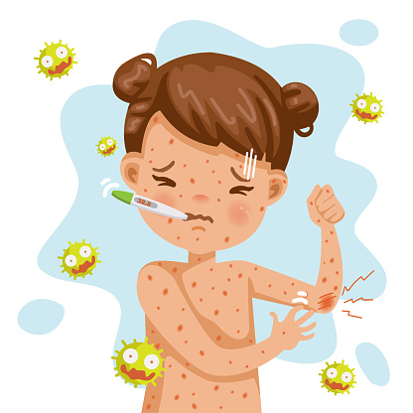
DÖKÜNTÜLÜ HASTAYA YAKLAŞIM
Fizik Muayene
-Aydınlık ortamda ve eldivenle muayene yapılmalı
-Toksik ya da letarjik görünüyor mu?
-Vital bulgular
-Döküntünün özellikleri
-Hidrasyon durumu
-Müköz membran tutulumu var mı?

Slide 18
DÖKÜNTÜLÜ HASTAYA YAKLAŞIM
Fizik Muayene
-Orofarenks muayenesi
-Konjonktivit
-Saçlı deride lezyon olup olmadığı
-Multiorgan tutulumu ile ilişkili olabilecek
*LAP
*Organomegali
*Nörolojik defisit
*Yeni üfürüm

Slide 19
LABORATUVAR
Hemogram
Periferik yayma
Seroloji
Kültür

Slide 20
KIZAMIK(RUBEOLA, MEASLES)
Paramyxoviridea familyasından RNA virüsü
Sekresyonların damlacık yoluyla yayılımı
Akut, çok bulaşıcı
Kış-ilkbahar(Mart, Nisan)
Bildirimi zorunlu hastalıktır.
Enfeksiyonun primer bölgesi nazofarenksin respiratuvar epitelidir.

Slide 21
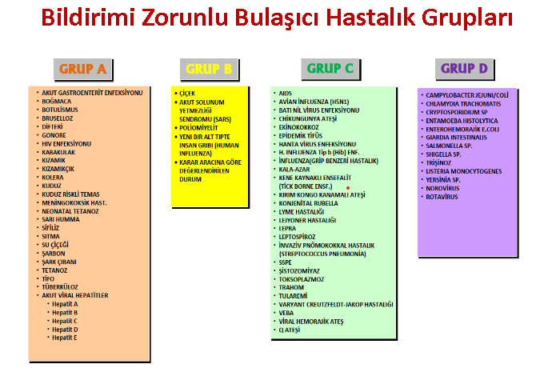

Slide 22
A Grubu Bildirimi Zorunlu Bulaşıcı Hastalıkların Bildirimi
Aile hekimliği bilgi sistemi (AHBS) yazılım programlarında bulaşıcı hastalık bildirim ekranına (FORM-014 – Bildirimi Zorunlu Bulaşıcı Hastalıklar Bildirim Formu) hastanın kimlik bilgileri, kayıtlı ikamet adresi bilgisi, hastalığa ait bilgilerden hastalık adı ve hastalık kodu ile bildirim yapan kurum ve kişi bilgilerinin tam olarak girilmesi sağlanmalıdır.

Slide 23
A Grubu Bildirimi Zorunlu Bulaşıcı Hastalıkların Bildirimi
Aile hekimleri, AHBS yazılım programlarında bulunan bulaşıcı hastalık bildirim ekranında yer alan bilgileri doldurarak (Form-014) bu formu AHBS aracılığıyla SağlıkNET Online’a günlük olarak göndermelidir.
Aile hekimlerinin AHBS üzerinden SağlıkNET Online’a gönderdiği bulaşıcı hastalık bildirimleri TSM’nin görebileceği şekilde TSİM’deki ilgili raporlama sayfalarına elektronik ortamda aktarılmaktadır.
Bu bildirimler hastanın ikamet adresinin olduğu TSM tarafından TSİM’de görüntülenecektir.

Slide 24
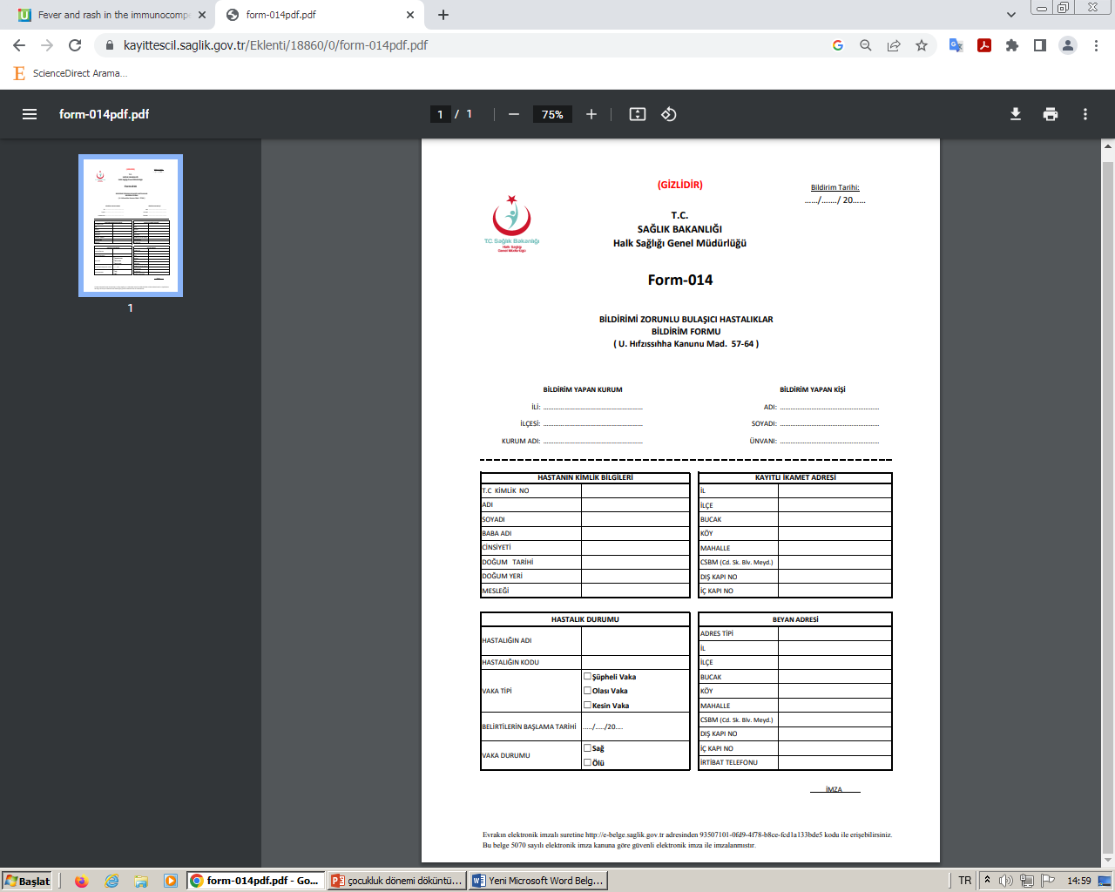

Slide 25
KIZAMIK(RUBEOLA, MEASLES)
1- İnkübasyon Evresi: 9-11 gün
2-Prodrom Evresi(2-4 gün): Ateş, halsizlik ve iştahsızlık ardından konjonktivit, nezle ve öksürük
3-Egzantematöz Evre: Makülopapüler döküntü ve yüksek ateş
4-İyileşme Evresi

Slide 26
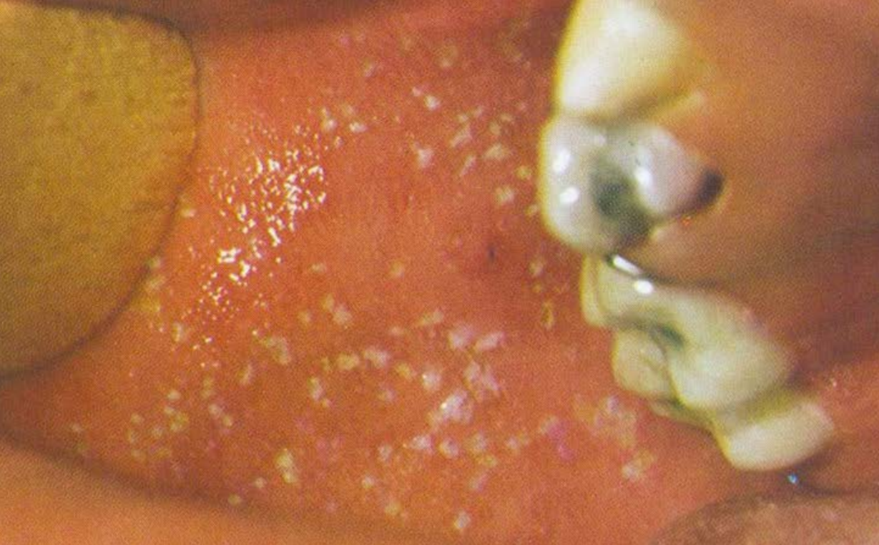
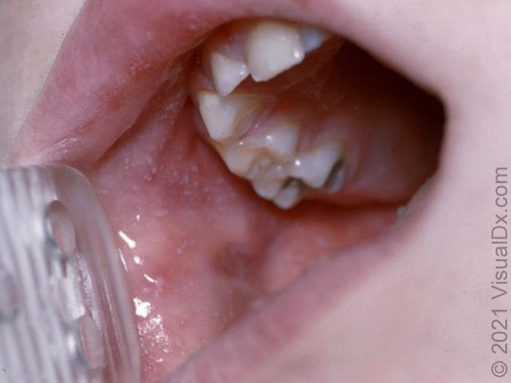
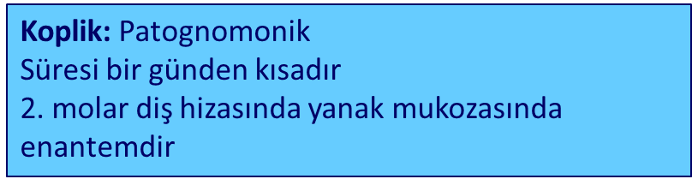
KIZAMIK(RUBEOLA, MEASLES)
Prodromal Dönem(2-4 gün): Ateş ve 3C bulgusu
-Yüksek ateş
-Cough(öksürük)→ En uzun süren belirti
-Coryza(nezle)
-Conjunctivitis
2-3. gün koplik lekeleri görülür.

Slide 27
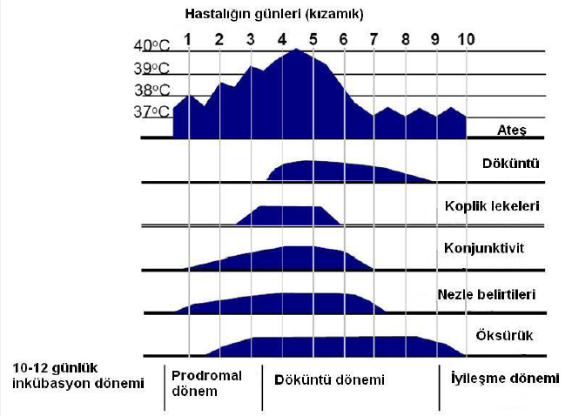

Slide 28
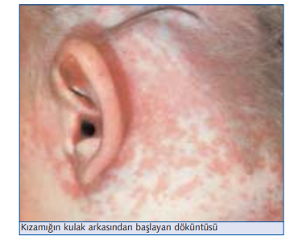
KIZAMIK(RUBEOLA, MEASLES)
DÖKÜNTÜ
Kızamığa ait döküntü başlamadan 4 gün önce bulaştırıcılık başlar ve döküntü ortaya çıktıktan sonra 4 gün daha devam eder.
Prodrom döneminin sonunda ateşin 40°C yükselmesiyle beraber döküntüler belirir.
Kulakların arkasından saç çizgisi boyunca, yanakların posteriorundan ve boynun yanlarında görülmeye başlar.
Önce makül daha sonra makülopapül halini alır.

Slide 29
KIZAMIK(RUBEOLA, MEASLES)
DÖKÜNTÜ
Yüze, boyuna, kollara, göğüse yayılır.
İkinci 24 saatte karın, sırt, alt ekstremitelere yayılır ve 2-3 günde yaygınlaşır.
Döküntünün kranialden kaudale progresyonu kızamığın karakteristiğidir ancak patognomonik değildir.

Slide 30
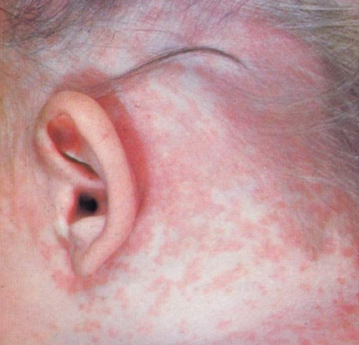
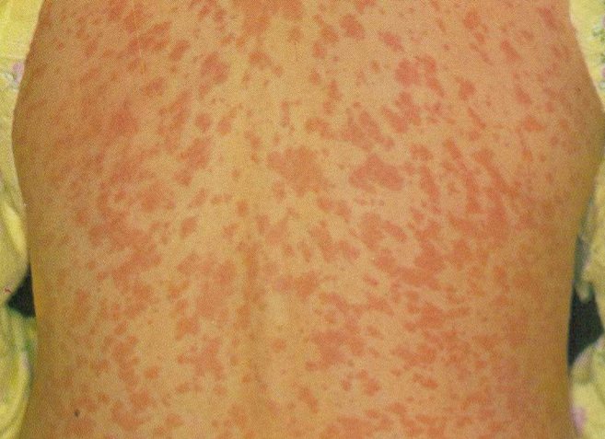
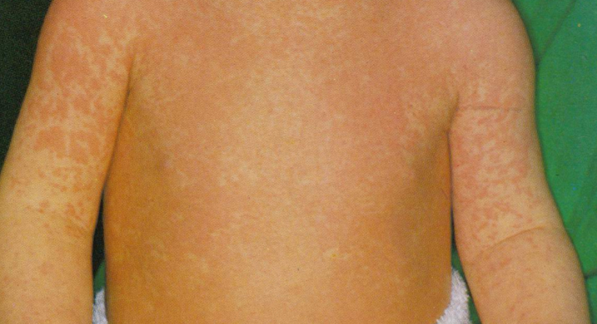

KIZAMIK(RUBEOLA, MEASLES)
DÖKÜNTÜ
Başlangıç yerinden başlayarak döküntüler sırayla solar.
Döküntüler solarken kahverengi renk değişiklikleri ve pullanmalar olur.
2. gün
3. gün

Slide 31
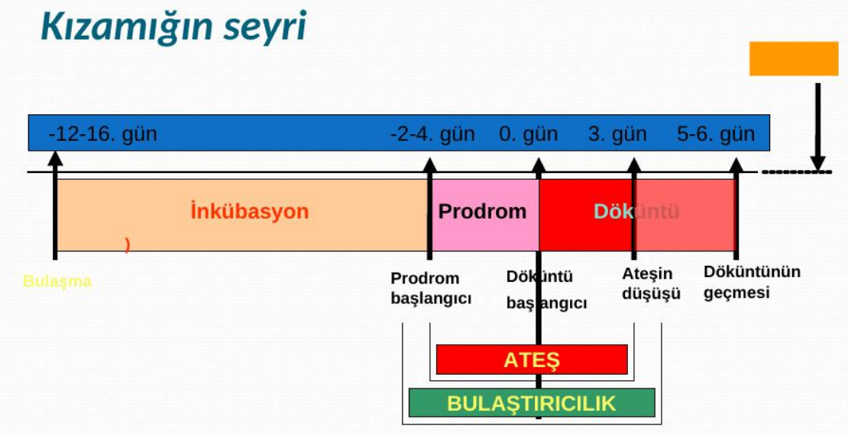

Slide 32
KIZAMIK(RUBEOLA, MEASLES)
Kızamık Tanısı İçin Gerekli Laboratuvar Kriterleri:
- Kızamığa özgü IgM antikoru saptanması
- Kızamık virüs izolasyonu(intranüklear ve intrastoplazmik inklüzyon cisimleri içeren multinükleer dev hücreler)
- PCR ile kızamık RNA saptanması
- 2-4 hafta arayla alınan serum örneklerinde kızamığa özgü IgG antikor titresinde belirgin artış (en az 4 kat).

Slide 33
KIZAMIK(RUBEOLA, MEASLES)
TEDAVİ
Kızamığın spesifik bir tedavisi yoktur.
Tedavi destek tedavisidir.
Antipiretikler
Sekonder bakteriyel enfeksiyonlar varsa antibiyotik tedavisi uygulanır.
Oral A vitamini
Bol kalorili beslenme önerilir.
Notes:
Vitamin A (200.000 IU,oral,2 gün)>12 ay
100.000 IU (6 ay-11 ay)
50.000 IU (<6 ay)

Slide 34
KIZAMIK(RUBEOLA, MEASLES)
KOMPLİKASYONLAR
Otitis media → En sık
Diyare
Pnömoni → Ölümlerin en sık nedeni
Ensefalit (1/1000)
Subakut sklerozan panensefalit (inkübasyon 2-20 yıl) (1/100.000)
Ölüm

Slide 35
KIZAMIK(RUBEOLA, MEASLES)
SEVK KRİTERLERİ
- Ağır pnömoni
- Ensefalit
- Larenjit

Slide 36
KIZAMIK(RUBEOLA, MEASLES)
AYIRICI TANI
- Kızamıkçık
- 5. Hastalık
- 6. Hastalık
- Enteroviral hastalıklar
- İlaç döküntüleri
- Kawasaki hastalığı

Slide 37
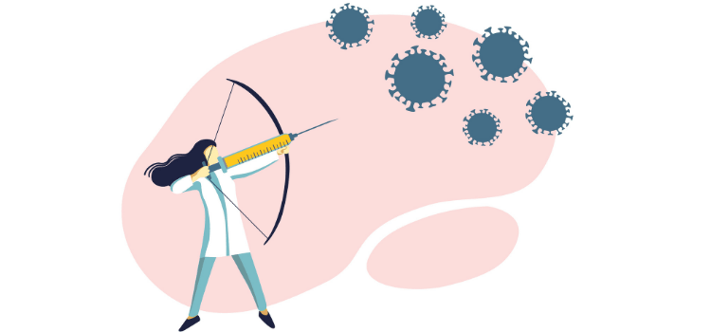
KIZAMIK(RUBEOLA, MEASLES)
TEMAS VE KORUNMA
Çocukluk çağında 12. Ayda ve 48. Ayda olmak üzere 2 doz KKK aşısı yapılır.
Kızamık geçiren veya iki doz kızamık aşısı olan çocuklar ömür boyu bağışıktır.
Kızamık hastanın izolasyon odası negatif basınçlı olmalıdır,bu sağlanamıyorsa N95 ve üzeri maske takılmalıdır.
Hasta maske kullanmalıdır.
Kızamıkla temas sonrası:
  Aşısı olmayan ve aşı için kontrendikasyonu olmayan çocuklara temastan sonraki 72 saat içinde aşı veya 6 gün içinde standart Ig uygulanabilir.

Slide 38
KIZAMIKÇIK(RUBELLA)
Kızamıkçık , Rubella, Üç Gün Kızamığı , Alman Kızamığı
Togaviridae ailesinden RNA virüsü
Damlacık yoluyla bulaşır.
Sıklıkla kış ve ilkbahar aylarında görülür.
İnkübasyon süresi 14-21 gündür.
Bildirimi zorunlu hastalıktır.
En bulaştırıcı olduğu dönem döküntüden 5 gün önce ve döküntüden 6 gün sonradır.

Slide 39
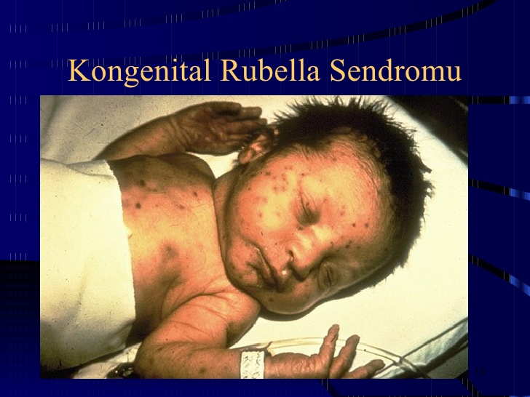
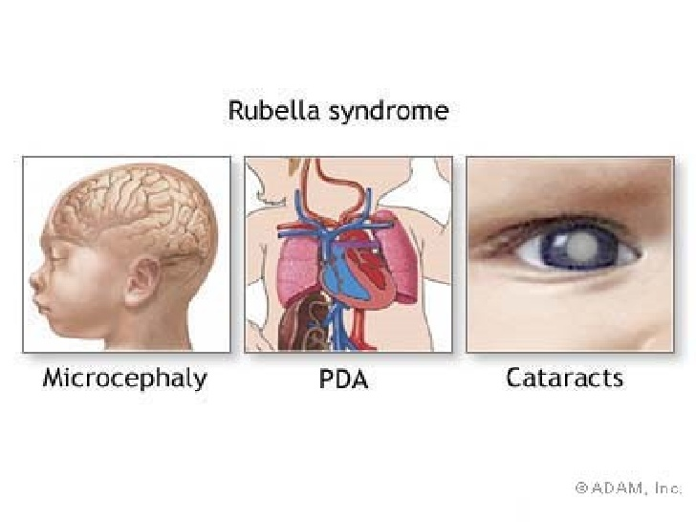
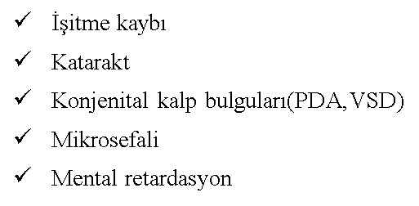
KIZAMIKÇIK(RUBELLA)
Çocuklarda sıklıkla kendi kendini sınırlayan bir hastalık
Toplum sağlığı için önemi konjenital rubella sendromuna neden olmasıdır.

Slide 40
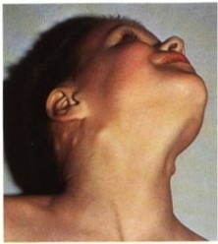
KIZAMIKÇIK(RUBELLA)
Prodromal dönem pek olmaz ya da hafif ateş, baş ağrısı, hafif nezle, halsizlik olabilir.
Özellikle postauriküler, suboksipital ve posteroservikal LAP olabilir. (Theodor fenomoni)
Döküntü çıkmadan kısa süre önce yumuşak damakta pembe renkli enantemler (Forchheimer lekeleri) görülür.

Slide 41
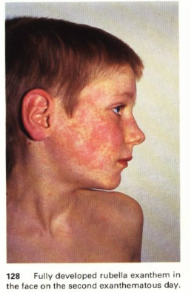
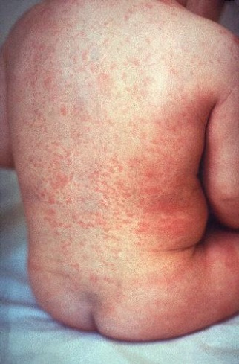
KIZAMIKÇIK(RUBELLA)
DÖKÜNTÜ
Yüzde başlayıp boyun, gövde, kol ve bacaklara yayılır.
Makülopapüler özelliktedir.
Birleşme eğilimi göstermez.
Hızlı yayılıp hızlı kaybolur.
Belirtilerden 1-2 gün sonra başlar, 3 gün kadar sürer.
Soyulma ve hiperpigmentasyon görülmez.
Genelde kaşıntılıdır.

Slide 42
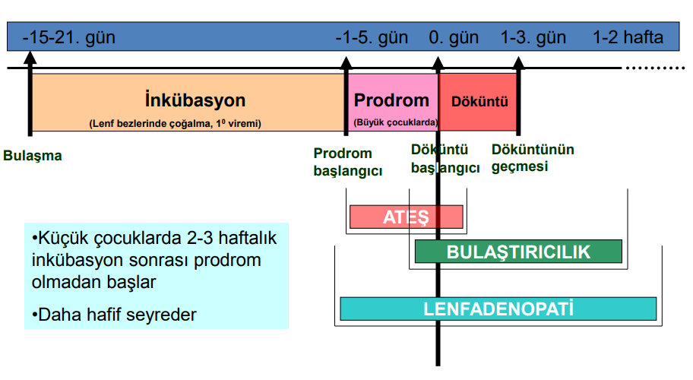

Slide 43
KIZAMIKÇIK(RUBELLA)
TEDAVİ
Destek tedavisi yapılır.
Antipiretik kullanılabilir.
KORUNMA
Aşı 12. ve 48. ayda yapılır.
Ig uygulanması fetal enfeksiyonu önlemez.(Viremi 7-10 gün önce başlar)

Slide 44
KIZAMIKÇIK(RUBELLA)
KOMPLİKASYONLAR
- Eklem ağrısı
- Artrit
- Trombositopeni
- Purpura
- Ensefalit
SEVK KRİTERLERİ
- Ensefalit
- Trombositopeni

Slide 45
KIZAMIKÇIK(RUBELLA)
AYIRICI TANI
Kızamık
5. hastalık
6. hastalık
İlaç döküntüleri
Adenovirüs enfeksiyonları

Slide 46
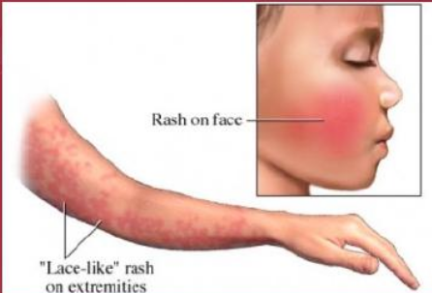
ERİTEMA ENFEKSİYOZUM(BEŞİNCİ HASTALIK)
Etken Parvovirüs B19
En sık 5-15 yaş arası çocuklarda görülür.
Sıklıkla kış - ilkbahar aylarında görülür.
İnkübasyon süresi 4-14 gündür.
Bulaş solunum yoluyla olur.
Bulaştırıcılık döküntüden önce başlayıp, 1-2 gün sonrasına kadar devam eder.

Slide 47
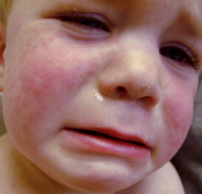
ERİTEMA ENFEKSİYOZUM
Prodromal dönem olmaksızın aniden yüzde makulopapüler tarzda döküntü ile başlar.
1. Evre: Yüzde ‘tokat yemiş görünümü’ denilen kızıla benzeyen tablodur.
2. Evre: Gövdeye ve ekstremite proksimaline yerleşen retiküler, ‘dantela tarzı’ döküntü olur. Ekstansör bölgelerde görülür, el ve ayaklar korunur.
3. Evre: Sıcak banyo, heyecan, egzersiz ve minör travmalar sonucu oluşan rekürren döküntüler alevlenme ve azalmalarla, ortalama 11 gün (2-39 gün)

Slide 48
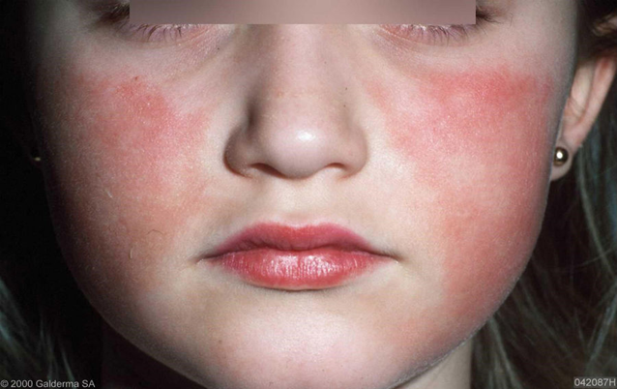
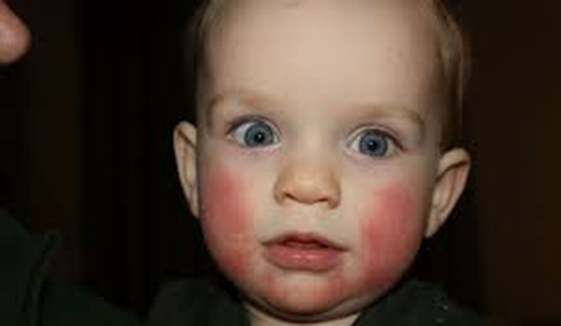

ERİTEMA ENFEKSİYOZUM
Döküntü çok kaşıntılıdır, soyulma olmaksızın iyileşir.

Slide 49
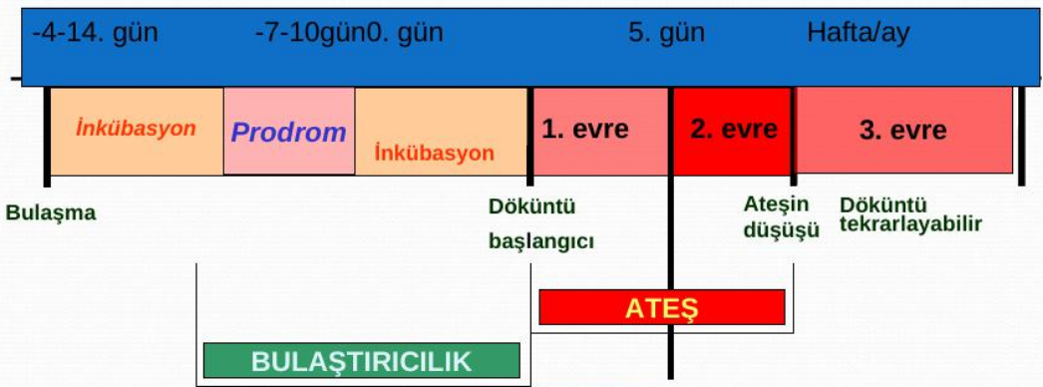

Slide 50
ERİTEMA ENFEKSİYOZUM
TEDAVİ
Spesifik bir antiviral ilacı yoktur.
Tedavisi semptomatiktir.
KOMPLİKASYONLARI
Artralji, artrit (en sık)
Aplastik kriz (hemolitik anemisi olanlarda ağır seyredebilir)
Kronik kemik iliği yetersizliği (immün yetmezlikli kişilerde)
Konjenital enfeksiyon (hidrops fetalis, intrauterin ölüm)
SEVK KRİTERİ
-Aplastik kriz

Slide 51
ERİTEMA ENFEKSİYOZUM
AYIRICI TANI
Kızamık
Kızamıkçık
Enteroviral enfeksiyonlar
Kawasaki hastalığı
Ebstein-barr enfeksiyonları
Otoimmün hastalıklar
İlaç döküntüleri

Slide 52
ROSEOLA İNFANTUM
Roseola infantum , 6. Hastalık, Ekzantema subitum
Human herpesvirüs (HHV) tip 6
İnkübasyon süresi 10 gün
Solunum yoluyla bulaş
Bulaştırıcılık süresi bilinmemekte
En sık 6 ay- 3 yaş

Slide 53
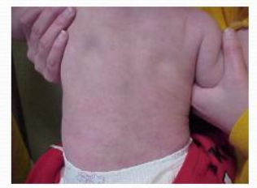
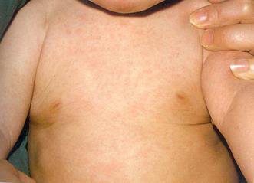
ROSEOLA İNFANTUM
Prodromal dönem
- Ani başlayan
- 40°C’ye yükselen ateş
- Hafif nezle
Hastalık seyrinde
- Febril konvülziyon (en sık komplikasyon)
- İshal
- Öksürük

Slide 54
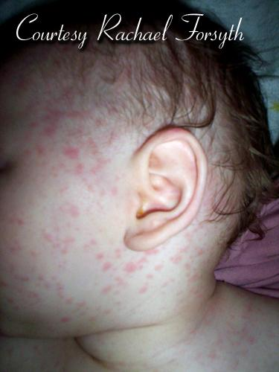
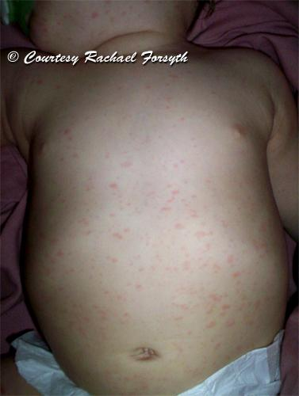
ROSEOLA İNFANTUM
Ateş çok yüksek olmasına rağmen genel durum son derece iyidir.
Ateş 39-40 dereceye yükselir 2-3 gün sürer.
Döküntüden önce periorbital ödem patognomiktir.
Ateşin düşmesiyle omuzdan başlayan ve karın cildine yayılan makülopapüler döküntü tipiktir. En son yüz ve kollarda görülür
Döküntü 1- 2 günde geçer.
Soyulma ve hiperpigmentasyon olmaksızın iyileşir

Slide 55
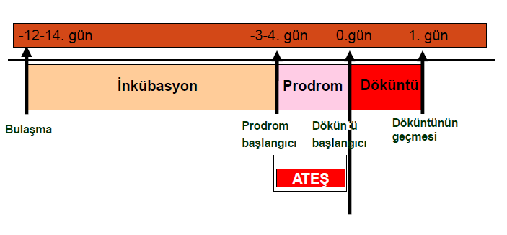

Slide 56
ROSEOLA İNFANTUM
TEDAVİ
Destek tedavisi
KOMPLİKASYONLARI
Febril konvülziyon→ En sık komplikasyon
Akut otitis media
Ensefalit
Aseptik menenjit

Slide 57
ROSEOLA İNFANTUM
AYIRICI TANI
- Kızamık
- Kızamıkçık
- Kızıl
- Enteroviral enfeksiyonlar
- İlaç döküntüleri

Slide 58
SU ÇİÇEĞİ (VARİSELLA)
Etken herpesvirüs grubundan varicella zoster virüs
En sık 1-6 yaş
İnkübasyon süresi 11-21 gün
Solunum yoluyla bulaş
Bulaştırıcılığı döküntüden 2 gün öncesinde başlar, lezyonlar kurutlanana kadar devam eder.

Slide 59
SU ÇİÇEĞİ (VARİSELLA)
Prodromal dönemde
- Ateş (döküntüden 2-4 gün sonra kaybolur)
- Karın ağrısı
- Baş ağrısı
- Halsizlik
- İştahsızlık
- Öksürük
- Boğaz ağrısı

Slide 60
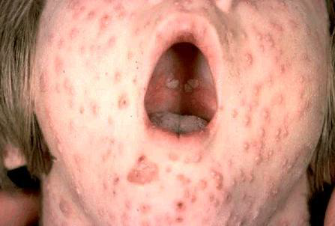
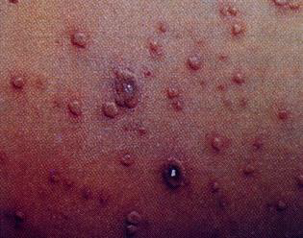

SU ÇİÇEĞİ (VARİSELLA)
DÖKÜNTÜ
- Lezyonlar, önce saçlı deri, yüz ve gövdede başlar.
- Çok kaşıntılıdır
- Kaşıntılı eritamatöz maküller sonra papüle sonrada veziküle dönüşür.
- Vezikül içindeki berrak sıvı 8-12 saat sonra bulanıklaşır ve püstül olur,
kurutlanarak 1-3 haftada iyileşir.
- Bakteriyel enfeksiyon binmezse skarsız iyileşir.
- Farklı dönemlere ait lezyonların bir arada bulunması varicella için karakteristiktir.
- Lezyon geçici hipo-hiperpigmentasyon bırakır.

Slide 61


Slide 62
SU ÇİÇEĞİ (VARİSELLA)
TANI
- Klinik
- Klinik örneklerden virüs izolasyonu
- Kanda varisella IgM antikorunun saptanması
- Kanda varisella IgG antikor titresinde anlamlı artış olması

Slide 63

SU ÇİÇEĞİ (VARİSELLA)
SEMPTOMATİK TEDAVİ:
  Parasetamol
  Antihistaminik
ANTİ-VİRAL TEDAVİ (ASİKLOVİR)
  Bağışıklık sistemi baskılanmış hastalar
  Doğumdan 5 gün öncesi ya da 2 gün sonrası arasında suçiçeği başlayan annenin bebeğine
KORUNMA
  Aşı 12. ayını tamamlamış çocuklara uygulanır.

Slide 64
SU ÇİÇEĞİ (VARİSELLA)
KOMPLİKASYONLAR
Lezyonların bakteriyel enfeksiyonu → En sık
Pnömoni
Serebellar ataksi (1/4000)
Ensefalit (1/50000)
Reye sendromu
Ölüm

Slide 65
SU ÇİÇEĞİ (VARİSELLA)
SEVK KRİTERLERİ
İmmün yetmezlik
Pnömoni
Ensefalit

Slide 66
SU ÇİÇEĞİ (VARİSELLA)
AYIRICI TANI
Herpes simplex enfeksiyonları
Enterovirus
Riketsiya
S. Aureus enfeksiyonları
İlaç reaksiyonları
Dissemine herpes zoster
Kontakt dermatit
Böcek ısırığı

Slide 67



EL-AYAK-AĞIZ HASTALIĞI
En sık etkenler koksaki virüs A, koksaki virüs B ve enterovirüs
Hafif seyirli bir enfeksiyon hastalığıdır.
Genellikle yaz ve sonbahar aylarında salgınlar yapar.
4- 6 günlük prodromal dönemden sonra yüksek ateş ve oral mukozada aft benzeri döküntüler olur.
Fekal-oral bulaş

Slide 68


EL-AYAK-AĞIZ HASTALIĞI
El ve ayakların dorsal kısımları ve parmak kenarlarında oval şekilde vezikülöpüstüller olur.
Üç yerleşim yerinin üçünü de tutmayabilir.
Gövdede döküntü eşlik etmez.
Veziküllerin hemen hemen hepsi aynı dönemdedir, polimorfik değildir.
Kaşıntısızdır.
Skarsız iyileşir.

Slide 69

EL-AYAK-AĞIZ HASTALIĞI
TANI
Tanısı klinik bulgularla konulur.
TEDAVİ
Semptomatik

Slide 70
EL-AYAK-AĞIZ HASTALIĞI
KOMPLİKASYONLAR
Miyokardit
Menenjit
Ensefalit
KORUNMA
Aşısı yoktur.
Hastalık bulaş ve korunmasında el ve besin temizliği, şüpheli klinik bulguları olanların okul ve kreş veya ilk basamak sağlık merkezlerinde erken tanınıp izolasyonun sağlanması hastalığının yayılmasını önler.

Slide 71

KIZIL(SCARLET FEVER)
Etken grup A beta-hemolitik streptokok ekzotoksini
En sık 4-8 yaş
İnkübasyon süresi 3-7 gün
Bulaştırıcılık belirtilerin 24 saat öncesinden başlar, 2-3 hafta sonrasına dek sürer (tedavi alıyorsa 24 saat sonra bulaşıcılık sona erer)

Slide 72




KIZIL(SCARLET FEVER)
Prodromal dönemde ateş, titreme, boğaz ağrısı, baş ağrısı, bulantı, kusma, karın ağrısı, kas ağrısı, halsizlik görülebilir.
Döküntü bu buguları izleyen 12-48 saat içerisinde başlar.
Eksüdatif tonsilit görülür.
Hastalığın ilk günlerinde dil şiş eritematözdür ve beyaz bir tabakayla kaplıdır (beyaz çilek dili), birkaç gün içinde kırmızı çilek dili haline döner.

Slide 73


KIZIL(SCARLET FEVER)
DÖKÜNTÜ
İnce, belirsiz, görülmekten çok kolayca hissedilen ‘zımpara kağıdı’ döküntüsü adı verilen eritematöz egzantemler vardır.
İğne başı büyüklüğündeki döküntüler deriye “kaz derisi”
görünümü verir.
24 saatte hızla tüm vücuda yayılır.
Yüzde genel bir hiperemi vardır, ağız çevresi ise soluktur.
Deri kıvrımlarında döküntüler daha yoğundur. (Pastia çizgileri)
Döküntü bir hafta kadar devam eder ve bunu deskuamasyon izler.

Slide 74
KIZIL(SCARLET FEVER)
TANI
Klinik bulgular
Boğaz kültürü
Hızlı antijen testleri
Anti-streptolizin O titresi (ASO): İnfeksiyonun erken tanısında faydalı değildir.

Slide 75
KIZIL(SCARLET FEVER)
TEDAVİ
Ateş için parasetamol (40-60 mg/kg/gün, 4 dozda, oral)
Penisilin-v 50.000-100.000 ü/kg/gün, 3 dozda, oral, 10 gün
Benzatin penisilin intramüsküler tek doz
Kızılın zamanında tedavisi bulaştırıcılığı azaltır, iyileşmeyi hızlandırır ve ekzotoksin sekeli ve romatizmal ateş sekelini önler.

Slide 76
KIZIL(SCARLET FEVER)
KOMPLİKASYONLAR
Sinüzit
Otitis media
Servikal adenit
Retrofaringeal ve peritonsiller abse
Akut romatizmal ateş
Akut glomerülonefrit

Slide 77
KIZIL(SCARLET FEVER)
SEVK KRİTERLERİ
Peritonsiller veya retrofarengeal apse
Menenjit
Septik artrit
Osteomiyelit

Slide 78
KIZIL(SCARLET FEVER)
AYIRICI TANI
Kızamıkçık
5. hastalık
Ebstein-Barr enfeksiyonu
İlaç allerjisi
Kawasaki hastalığı

Slide 79
MENİNGOKOKSEMİ
Etken gram negatif diplokok neisseria meningitis
Genellikle 1 yaş altı çocuk
Sıklıkla kış aylarında görülür.
Döküntüsü peteşiyal, purpurik döküntülerdir.
Ateşli döküntülü hastalıklar içerisinde asla atlanmaması gereken hastalıktır!
Hastalığın prognozu tedaviye başlama zamanı ile ilişkili olduğundan döküntüyü aydınlatmak tanısal açıdan acil önem taşımaktadır.

Slide 80


MENİNGOKOKSEMİ
Yüksek ateş, peteşiyal ve purpurik lezyonlar, taşikardi, hipotansiyon ve menenjit bulguları ile karakterize şiddetli bakteriyel septisemidir.

Slide 81
MENİNGOKOKSEMİ
Prodrom Dönemi;
- Baş ağrısı
- Boğaz ağrısı
- Öksürük
- Bulantı-kusma
- Ani başlayan yüksek ateş

Slide 82



→Ani başlayan yüksek ateşten 4-6 saat sonra geçici bir iyilik hali olur.
→ Bu dönemi izleyen 6-12 saat sonra döküntü başlar ve hastanın genel durumu bozulur.

Slide 83
MENİNGOKOKSEMİ
→ Ateşli bir çocukta peteşi ve purpura aksi ispat edilene kadar meningokoksemi olarak kabul edilmelidir.
Döküntü iki evrede ortaya çıkar:
1- ERKEN EVRE:
  Yaygın makülopapüler veya ürtikeryal döküntü biçiminde başlayıp hemorajik lezyonlara dönüşebilir ya da başlangıçtan itibaren peteşiyal olabilir.
  Peteşiler seyrek olabildiği için, tüm vücut ve kıvrım yerlerinde aranmalıdır.
  Ortası gri renkli küçük septik emboliler de görülebilir
2- GEÇ EVRE: Purpura fulminans olur, kötü prognoz göstergesidir.

Slide 84
MENİNGOKOKSEMİ
TEDAVİ
İlk 24 saat içinde tedaviye başlanmayan olguların yaklaşık yarısı kaybedilirken, tedaviye ilk 12 saatte başlamakla mortalite ve morbidite önemli ölçüde azalır.
Hasta yatırılarak intravenöz antibiyotik tedavisine (seftriakson veya sefotaksim) başlanır.
Tedavi süresi 7-10 gün.

Slide 85
KAWASAKİ HASTALIĞI
Kawasaki hastalığı çocukluk çağının akut bir vaskülitidir.
Etiyolojisi bilinmemektedir.
En sık 6 ay-5 yaş arasında görülür.
Klinikte genellikle ani, antipiretiklere ve antibiyotiklere yanıtsız yüksek ateş vardır.
Hastalık tedavi edilmezse ateş 5-30 gün sürer.

Slide 86

KAWASAKİ HASTALIĞI
Tipik olarak ateşin 5 günü içinde polimorf döküntüler belirir ve 2 gün içinde yayılır.
En sık olarak yaygın makülopapüler tarzda deri döküntüsü gözlenir.
Genellikle gövdede yerleşimlidir. Ancak yüze, ekstremitelere ve perineye yayılabilir.
Hiçbir zaman veziküler veya büllöz tarzda değildir.

Slide 87


KAWASAKİ HASTALIĞI
Döküntü kaşıntısızdır.
Dudaklar genellikle kırmızı, kuru, soyulmuş ve çatlamıştır.
Orofarinkste diffüz eritem ile çilek dili vardır, fakat erozyon ve ülser yoktur.

Slide 88

KAWASAKİ HASTALIĞI
Beş günden uzun süren ve antipiretiklere yanıt vermeyen ateşe ek olarak 5 bulgudan dördünün olması tanı ölçütüdür:
  - Bilateral pürülan olmayan bulbar konjonktivit
  - Ağız bulguları; kırmızı çilek dili, dudaklarda ödem, eritem, fissür ve kanama, orofarengeal eritem,
  - Polimorf eritematöz döküntü
  - El ve ayak bulguları; ödem ve periungal soyulma
  - Tek taraflı 1,5 cm'den büyük ve ağrısız lenfadenopati

Slide 89
KAWASAKİ HASTALIĞI
TEDAVİ
Yüksek doz aspirin ve IVIG verilir.
Hastaların büyük çoğunluğunda koroner anormalliklerin ortaya çıkışını önleyebildiği için yüksek doz i.v globulin tedavinin vazgeçilmez unsurudur.

Slide 90




Slide 91
OLGU-1
7 yaşında erkek hasta
1 hafta önce başlayan ateş, boğaz ağrısı ve sağ elde tek nokta halinde başlayıp her iki el ve ayak tabanlarına yayılan kızarıklık
Ateş: 37,5 °C Nabız: 75/dk TA:110/70 mm Hg
Orofarinks bakısında uvulanın üst kısmında eritemli veziküler lezyonlar
Her iki el özellikle başparmak hizasında olan veziküler döküntüler ve her iki ayak tabanında çok sayıda papüler döküntüler mevcut
Notes:
El, Ayak ve Ağız Hastalığı: Olgu Sunumu Hand, Foot and Mouth Disease: A case-report Muhammed Harun Ünal1 , Sevim Öğülmüş2 , Sevda Azimetli3 , Ahmet Keskin1 , Mehmet Uğurlu1 1 Ankara Yıldırım Beyazıt Üniversitesi Tıp Fakültesi, Aile Hekimliği Anabilim Dalı 2 Ankara Atatürk Eğitim Araştırma Hastanesi, Aile Hekimliği Kliniği 3 Ankara Dr. Sami Ulus Kadın Doğum, Çocuk Sağlığı ve Hastalıkları Eğitim Araştırma Hastanesi

Slide 92



OLGU-1
Notes:
El, Ayak ve Ağız Hastalığı: Olgu Sunumu Hand, Foot and Mouth Disease: A case-report Muhammed Harun Ünal1 , Sevim Öğülmüş2 , Sevda Azimetli3 , Ahmet Keskin1 , Mehmet Uğurlu1 1 Ankara Yıldırım Beyazıt Üniversitesi Tıp Fakültesi, Aile Hekimliği Anabilim Dalı 2 Ankara Atatürk Eğitim Araştırma Hastanesi, Aile Hekimliği Kliniği 3 Ankara Dr. Sami Ulus Kadın Doğum, Çocuk Sağlığı ve Hastalıkları Eğitim Araştırma Hastanesi

Slide 93
OLGU-2
4 yaş erkek hasta
Şikayetleri;
-İştahsızlık, halsizlik
-Göz kızarıklığı
-Kırmızı dil
-Burun akıntısı

Slide 94
OLGU-2
Hastanın 1 hafta önce 39 derece ateşi olmuş.1 gün sonra burun akıntısı, dilinde kızarıklık, dudak kuruluğu, çatlatlık şikayetleri gelişmesi nedeniyle üzerine bir sağlık merkezine başvurmuşlar. Boğaz enfeksiyonu olarak değerlendirilerek amoksisilin-klavunat tedavisi verilmiş.
Ateşi devam etmiş, 6 gün süren ateş sonrasında gözlerde kızarıklık şikayeti başlamış. Bunun üzerine tarafımıza başvurmuşlar.

Slide 95
OLGU-2
Ateş:38.8 C Nabız:112/dk Tansiyon:100/60 mmHg
Dudaklarda kızarıklık ve çatlamalar
Kırmızı çilek dili
Orofarinks hiperemik
Bilateral konjoktiva ve sklerada hiperemi
Sol ön üst servikal bölgede hareketli, hafif hassas ve üzeri hiperemik lenfadenopati, genital bölgelerde ve sol ayak bileğinde maküler döküntü
El ve ayak sırtında ödem

Slide 96






Slide 97
KAYNAKÇA
1.Rakel Aile Hekimliği, S:999-1004, 2019
2.Tanrıverdi MH. Çocukluk Çağı Döküntülü Hastalıklarına Yaklaşım. Konuralp Medical Journal. 2010;2(2):18-21.
3.Muzumdar S, Rothe M, Grant-Kels J. The rash with maculopapules and fever in children. Clin Dermatol. 2019;37(2):119-128. doi:10.1016/j.clindermatol.2018.12.005
4.VARKAL MA, YILDIZ İ, ÜNÜVAR E. ÇOCUKLARDA ATEŞLİ DÖKÜNTÜLÜ HASTALIKLAR. İst Tıp Fak D. Published online May 18, 2015:23. doi:10.18017/iuitfd.d.13056441.2015.78/1.23-32
5.Birinci Basamağa Yönelik Tanı ve Tedavi Rehberleri (2012)
6.Current Aile Hekimliği Tanı ve Tedavi, S:293-297, 2018
7.Kocaeli Üniversitesi Tıp Fakültesi Çocuk Sağlığı ve Hastalıkları Anabilim Dalı Olgu Sunumu

Slide 98
TEŞEKKÜRLER

